Slide 1
Fizyka dla informatyków 2
Fizyka dla informatyków, część 2
Jacek Matulewski (e-mail: jacek@fizyka.umk.pl)
http://www.fizyka.umk.pl/~jacek/dydaktyka/fdi2/
Dynamika
Wersja: 25 lutego 2018

Slide 2
Plan
Zasady dynamiki Isaaca Newtona. Równania ruchu
Zasada zachowania pędu
Metoda Eulera i Verleta (zapowiedź)
Siły kontaktowe
Przykłady modelowania sił (pocisk, samochód)

Slide 3
Plan
Teoria (mechanika klasyczna)
?
Metody numeryczne
(równania różniczkowe
zwyczajne, ODE)
Eksperyment (pokazy)

Slide 4
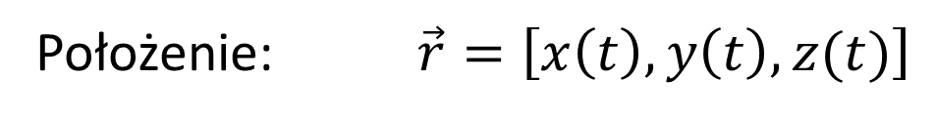

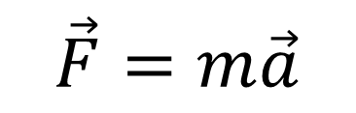
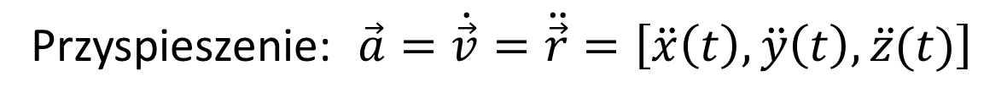
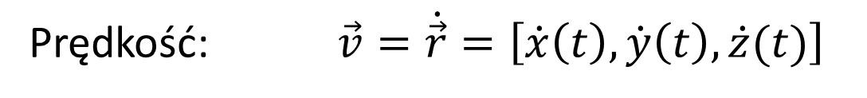
Zasady dynamiki Newtona
Co o ruchu powinniśmy pamiętać ze szkoły?
$$\vec{a}=\frac{\vec{F}}{m}$$
$$\vec{F}=m\vec{a}$$
Położenie: $\vec{r}=\left[x\left(t\right),y\left(t\right),z(t)\right]$
Prędkość: $\vec{v}=\dot{\vec{r}}=\left[\dot{x}\left(t\right),\dot{y}\left(t\right),\dot{z}(t)\right]$
Przyspieszenie: $\vec{a}=\dot{\vec{v}}=\ddot{\vec{r}}=\left[\ddot{x}\left(t\right),\ddot{y}\left(t\right),\ddot{z}(t)\right]$

Slide 5
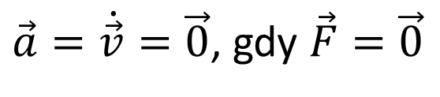
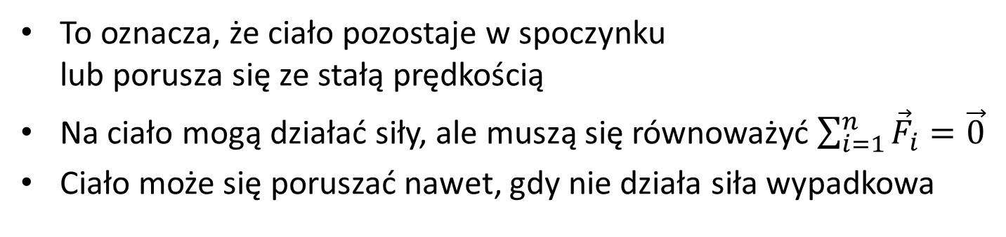
Zasady dynamiki Newtona
I zasada Newtona:
Jeżeli na ciało nie działa siła wypadkowa, to jego prędkość nie zmienia się.
$\vec{a}=\dot{\vec{v}}=\vec{0}$, gdy $\vec{F}=\vec{0}$
To oznacza, że ciało pozostaje w spoczynku
lub porusza się ze stałą prędkością
Na ciało mogą działać siły, ale muszą się równoważyć $\sum_{i=1}^{n}{{\vec{F}}_{i}}=\vec{0}$
Ciało może się poruszać nawet, gdy nie działa siła wypadkowa

Slide 6
Zasady dynamiki Newtona
I zasada Newtona:
Jeżeli na ciało nie działa siła wypadkowa, to jego prędkość nie zmienia się.
$\vec{a}=\dot{\vec{v}}=\vec{0}$, gdy $\vec{F}=\vec{0}$
Jeżeli na ciało nie działają siły, to istnieje układ odniesienia,
w którym ono spoczywa → inercjalny układ odniesienia
Prawa Newtona spełnione są w układach inercjalnych
Samochód: pozostajemy względem niego w spoczynku,
nawet gdy przyspiesza, ale „wciska nas w fotel” – działa siła

Slide 7
Zasady dynamiki Newtona
I zasada Newtona:
Jeżeli na ciało nie działa siła wypadkowa, to jego prędkość nie zmienia się.
$\vec{a}=\dot{\vec{v}}=\vec{0}$, gdy $\vec{F}=\vec{0}$
Czy Ziemia jest inercjalnym układem odniesienia? A Słońce?
Uniwersalny inercjalny układ odniesienia – w tym układzie
reliktowe promieniowanie tła nie jest przesunięte ku czerwieni
w żadnym kierunku

Slide 8
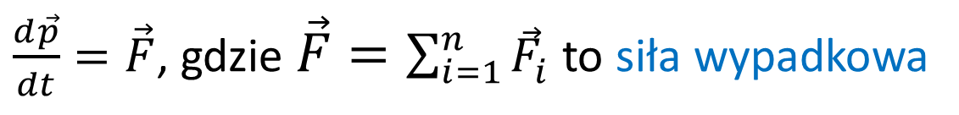
Zasady dynamiki Newtona
II zasada Newtona:
Zmiana pędu ciała w jednostce czasu jest równa wypadkowej sile działającej na ciało (wektorowo)
$\frac{d\vec{p}}{dt}=\vec{F}$, gdzie $\vec{F}=\sum_{i=1}^{n}{{\vec{F}}_{i}}$ to siła wypadkowa
W tym sformułowaniu masa ciała nie musi być stała (rakieta)
Należy uwzględnić wszystkie siły działające na ciało
Zasada spełniona tylko, gdy obserwator
jest w układzie inercjalnym (lub spada swobodnie)

Slide 9
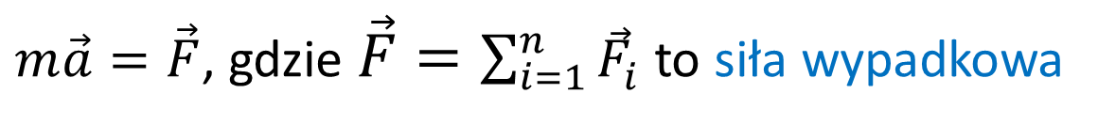
Zasady dynamiki Newtona
II zasada Newtona:
Jeżeli na ciało o stałej masie działa siła, to ciało to
porusza się z przyspieszeniem proporcjonalnym do siły
$m\vec{a}=\vec{F}$, gdzie $\vec{F}=\sum_{i=1}^{n}{{\vec{F}}_{i}}$ to siła wypadkowa
W tym sformułowaniu masa ciała nie musi być stała (rakieta)
Należy uwzględnić wszystkie siły działające na ciało
Zasada spełniona tylko, gdy obserwator
jest w układzie inercjalnym (lub spada swobodnie)

Slide 10

Zasady dynamiki Newtona
III zasada Newtona:
Jeżeli ciało A działa na ciało B, to ciało B działa na A
z siłą o równej wartości, ale przeciwnie skierowaną
$${\vec{F}}_{A}=−{\vec{F}}_{B}$$
Te dwie siły przyłożone są do różnych ciał (nie równoważą się)
Jakie siły działają na osobę stojącą na podłodze?
Jakie siły działają, gdy rakieta wyrzuca spaliny?

Slide 11
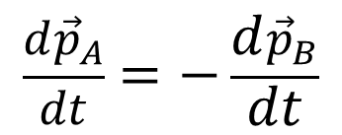
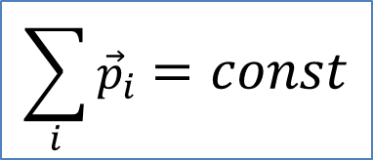

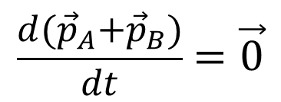
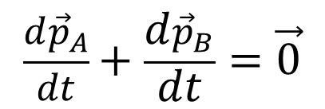
Zasady dynamiki Newtona
Zasada zachowania pędu:
Suma pędów (wektorów) w izolowanym układzie
jest stała w czasie
$${\vec{F}}_{A}=−{\vec{F}}_{B}$$
$$\frac{d{(\vec{p}}_{A}+{\vec{p}}_{B})}{dt}=\vec{0}$$
$$\frac{d{\vec{p}}_{A}}{dt}=−\frac{d{\vec{p}}_{B}}{dt}$$
$${\vec{p}}_{A}+{\vec{p}}_{B}=const$$
$$\frac{d{\vec{p}}_{A}}{dt}+\frac{d{\vec{p}}_{B}}{dt}=\vec{0}$$
$$\sum_{i}{{\vec{p}}_{i}}=const$$

Slide 12
Koncepcja punktu materialnego
Rozmiar ciała jest nieistotny w porównaniu z innymi odległościami zagadnienia (np. z przebytą drogą)
Masa ciała skupiona jest w punkcie geometrycznym
(najlepiej w środku masy)
Ruch postępowy, bez obrotów!

Slide 13
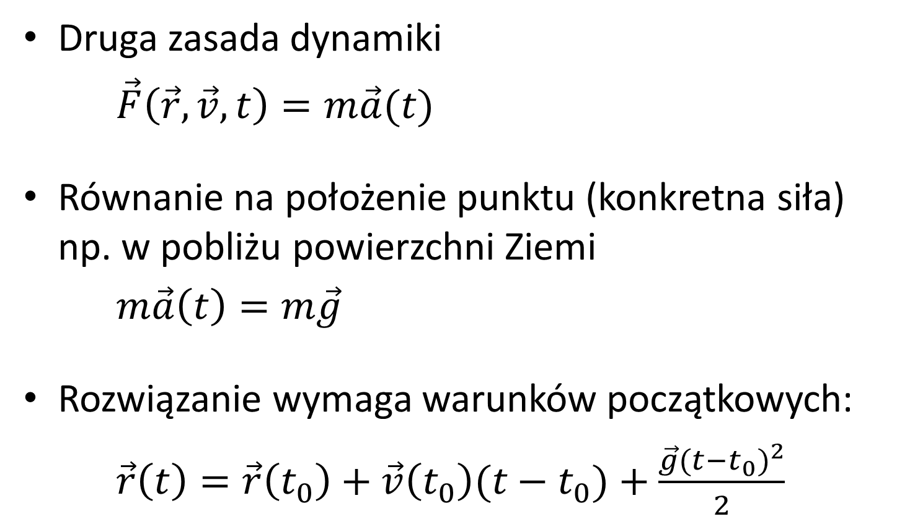
Równania ruchu
Druga zasada dynamiki
$\vec{F}\left(\vec{r},\vec{v},t\right)=m\vec{a}(t)$
Równanie na położenie punktu (konkretna siła)
np. w pobliżu powierzchni Ziemi
$m\vec{a}\left(t\right)=m\vec{g}$
Rozwiązanie wymaga warunków początkowych:
$\vec{r}\left(t\right)=\vec{r}\left(t_{0}\right)+\vec{v}\left(t_{0}\right)(t−t_{0})+\frac{\vec{g}{(t−t_{0})}^{2}}{2}$

Slide 14
Siły sprężystości
Siła harmoniczna - oscylacje
Siła tłumiąca
Siła oporu
Siła harmoniczna
$$\vec{F}\left(t\right)=−k∆\vec{r}−2β_{t}\left(∆\vec{v}⋅∆\hat{r}\right)∆\hat{r}−2β_{o}\vec{v}$$
tłumienie oscylacji
tylko gdy oscylatory sprzężone
opory

Slide 15
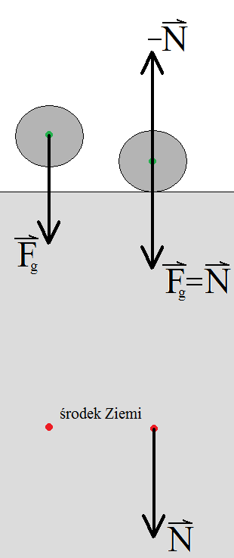
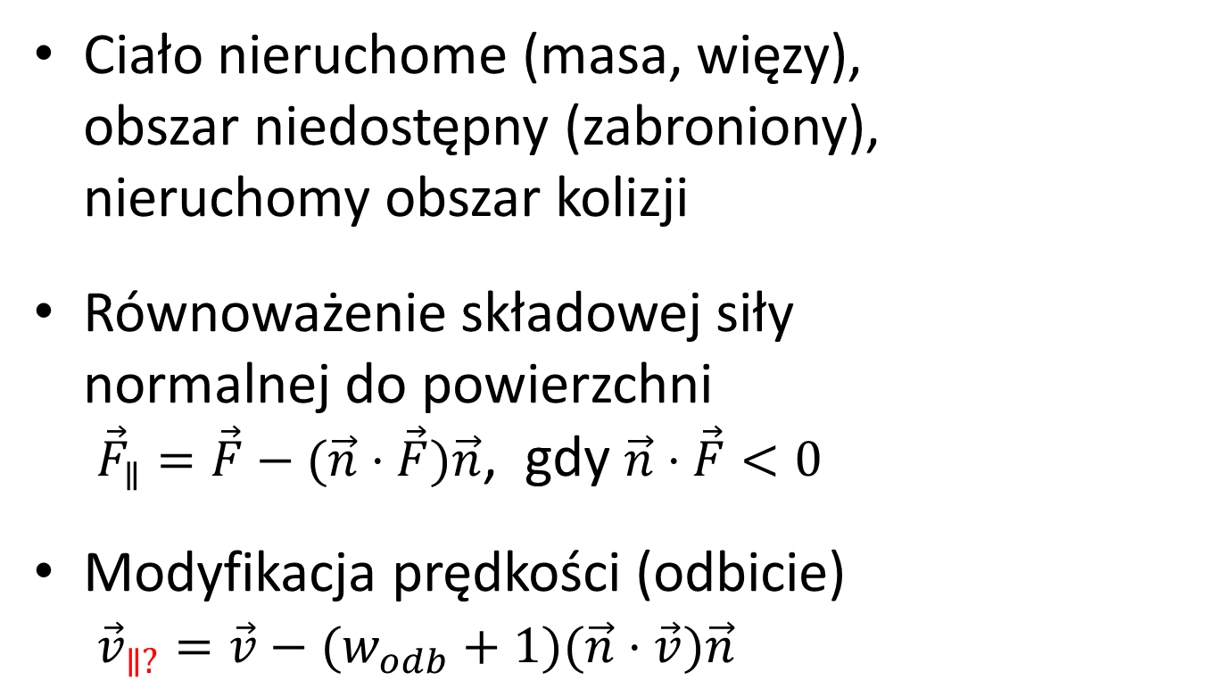
Siły kontaktowe
Ciało nieruchome (masa, więzy),
obszar niedostępny (zabroniony),
nieruchomy obszar kolizji
Równoważenie składowej siły
normalnej do powierzchni
${\vec{F}}_{∥}=\vec{F}−(\vec{n}⋅\vec{F})\vec{n}$, gdy $\vec{n}⋅\vec{F}<0$
Modyfikacja prędkości (odbicie)
${\vec{v}}_{∥?}=\vec{v}−(w_{odb}+1)(\vec{n}⋅\vec{v})\vec{n}$

Slide 16

Siły kontaktowe
Siła tarcia
(składowa równoległa siły kontaktowej)
Tarcie nie zależy od rozmiaru powierzchni styku (Leonardo da Vinci, Amontos)
Tarcie dynamiczne i statyczne
$$\vec{T}=−μ\left|\vec{N}\right|\frac{\vec{v}}{\left|\vec{v}\right|}$$

Slide 17
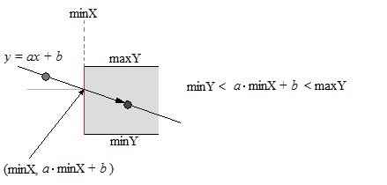
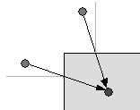
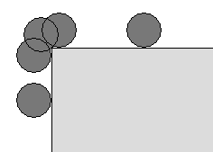
Obszary niedostępne
Podłoże, kula, walec (siły, demonstracje)
Prostopadłościan
nieograniczony
w kierunku OZ
Uwzględnienie
marginesu
(rozmiar punktu mat.)

Slide 18




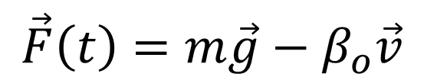
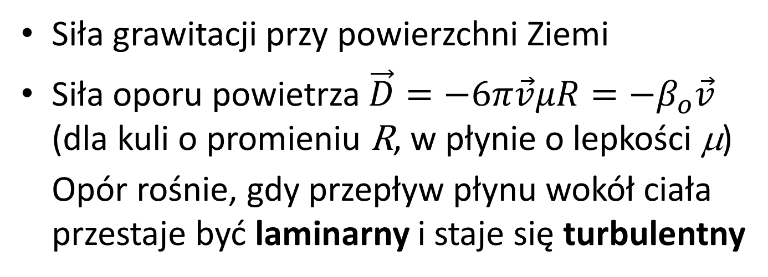
Pocisk
Siła grawitacji przy powierzchni Ziemi
Siła oporu powietrza $\vec{D}=−6π\vec{v}μR=−β_{o}\vec{v}$
(dla kuli o promieniu R, w płynie o lepkości μ)
Opór rośnie, gdy przepływ płynu wokół ciała
przestaje być laminarny i staje się turbulentny
Źródło: Wikipedia
$$\vec{F}\left(t\right)=m\vec{g}−β_{o}\vec{v}$$

Slide 19
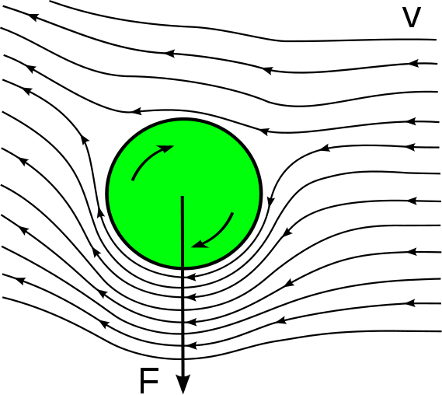
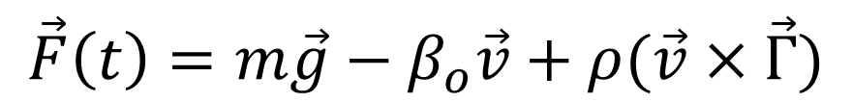
Pocisk
Siła grawitacji przy powierzchni Ziemi
Siła oporu powietrza
Efekt Magnusa (Robbinsa)
siła prostopadła do kier. ruchu
– lepkość obracającego się
w płynie (powietrze) ciała;
– podkręcanie piłek (tenis)
$$\vec{F}\left(t\right)=m\vec{g}−β_{o}\vec{v}+ρ(\vec{v}×\vec{Γ})$$
Źródło: Wikipedia
Wikipedia - film
Γ - cyrkulacja prędkości (zależy od prędkości kątowej obrotu ciała)

Slide 20
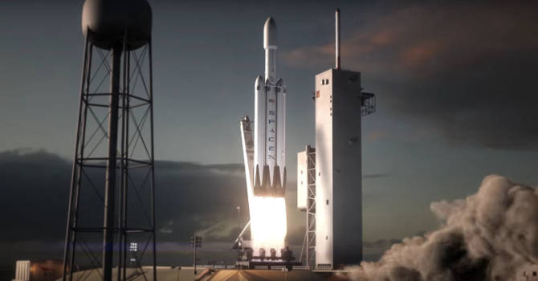
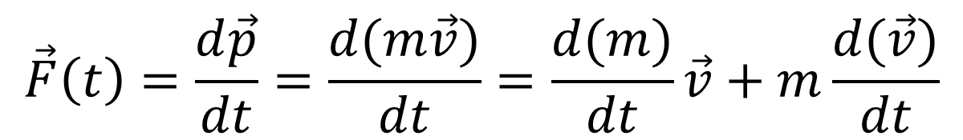
Pocisk z napędem
Napęd oznacza zużycie paliwa – zmienna masa
$$\vec{F}\left(t\right)=\frac{d\vec{p}}{dt}=\frac{d(m\vec{v})}{dt}=\frac{d(m)}{dt}\vec{v}+m\frac{d(\vec{v})}{dt}$$
Źródło: Wikipedia

Slide 21
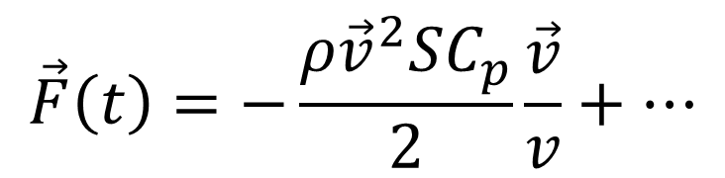
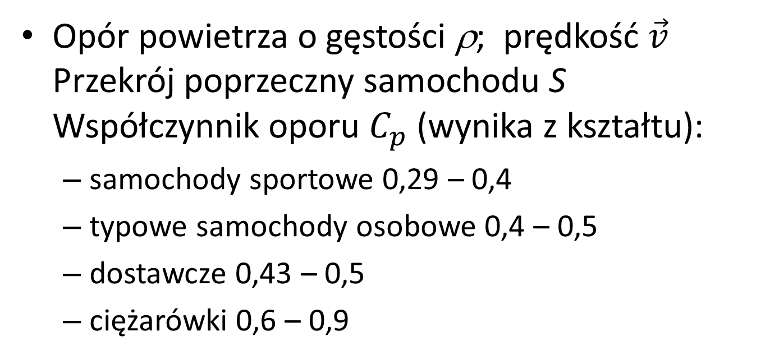
Samochód
Opór powietrza o gęstości ρ; prędkość $\vec{v}$
Przekrój poprzeczny samochodu S
Współczynnik oporu $C_{p}$ (wynika z kształtu):
  samochody sportowe 0,29 – 0,4
  typowe samochody osobowe 0,4 – 0,5
  dostawcze 0,43 – 0,5
  ciężarówki 0,6 – 0,9
$$\vec{F}\left(t\right)=−\frac{ρ{\vec{v}}^{2}SC_{p}}{2}\frac{\vec{v}}{v}+…$$

Slide 22
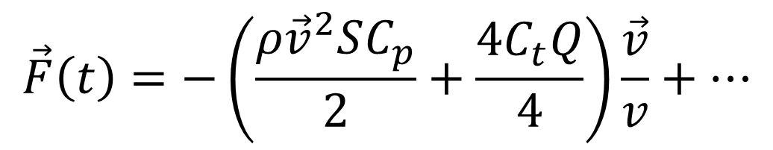
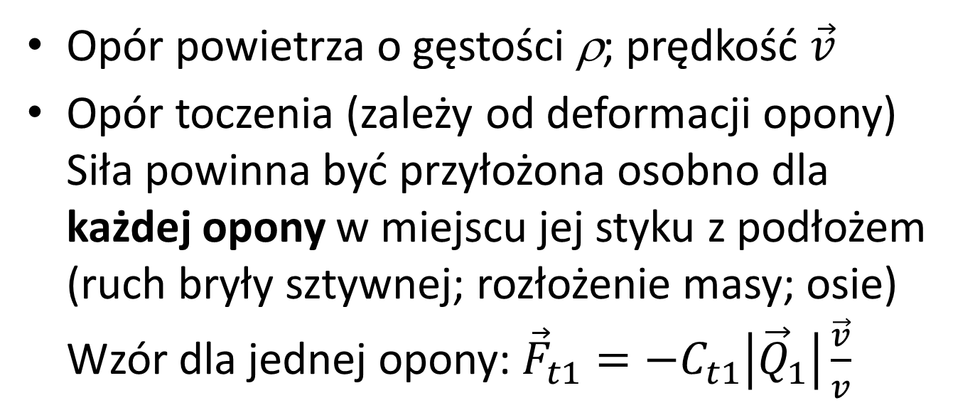
Samochód
Opór powietrza o gęstości ρ; prędkość $\vec{v}$
Opór toczenia (zależy od deformacji opony)
Siła powinna być przyłożona osobno dla
każdej opony w miejscu jej styku z podłożem
(ruch bryły sztywnej; rozłożenie masy; osie)
Wzór dla jednej opony: ${\vec{F}}_{t1}=−C_{t1}\left|{\vec{Q}}_{1}\right|\frac{\vec{v}}{v}$
$$\vec{F}\left(t\right)=−\left(\frac{ρ{\vec{v}}^{2}SC_{p}}{2}+\frac{4C_{t}Q}{4}\right)\frac{\vec{v}}{v}+…$$

Slide 23
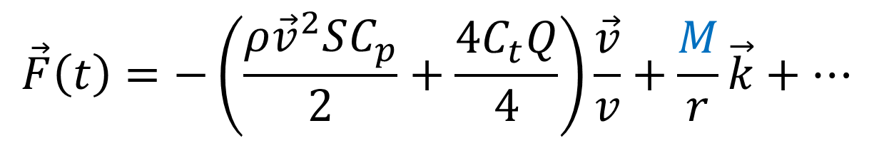
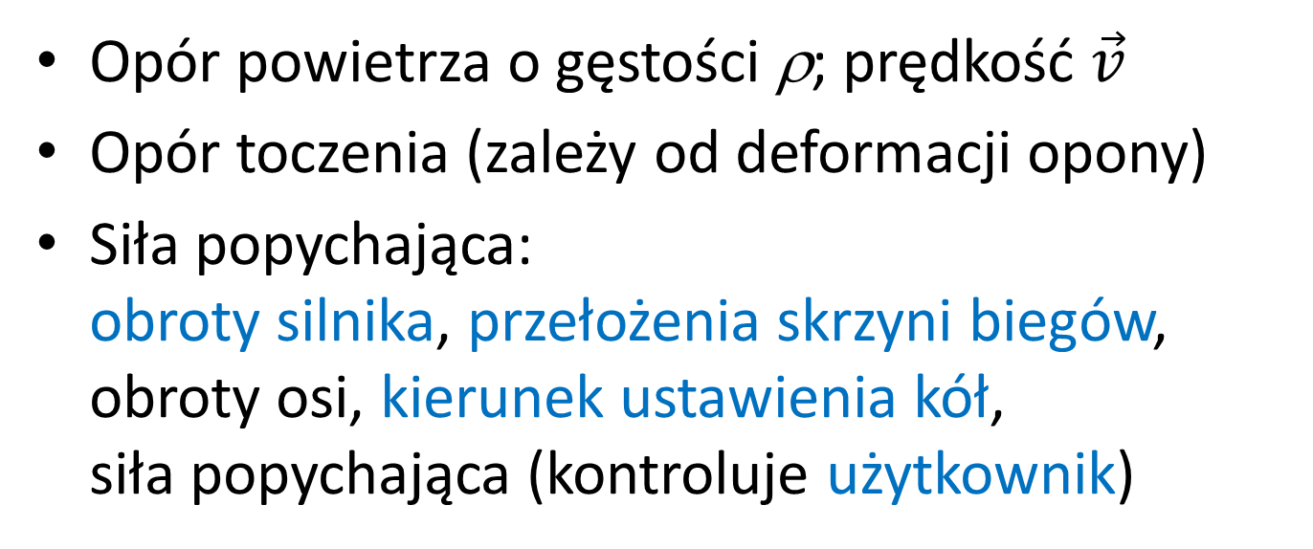
Samochód
Opór powietrza o gęstości ρ; prędkość $\vec{v}$
Opór toczenia (zależy od deformacji opony)
Siła popychająca:
obroty silnika, przełożenia skrzyni biegów, obroty osi, kierunek ustawienia kół,
siła popychająca (kontroluje użytkownik)
$$\vec{F}\left(t\right)=−\left(\frac{ρ{\vec{v}}^{2}SC_{p}}{2}+\frac{4C_{t}Q}{4}\right)\frac{\vec{v}}{v}+\frac{M}{r}\vec{k}+…$$

Slide 24
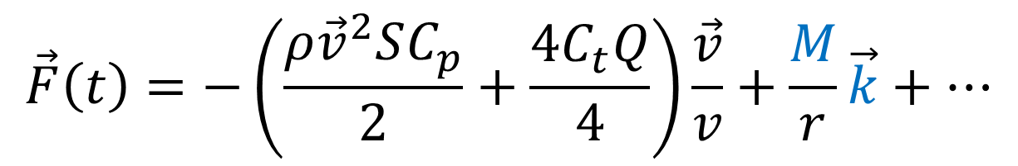
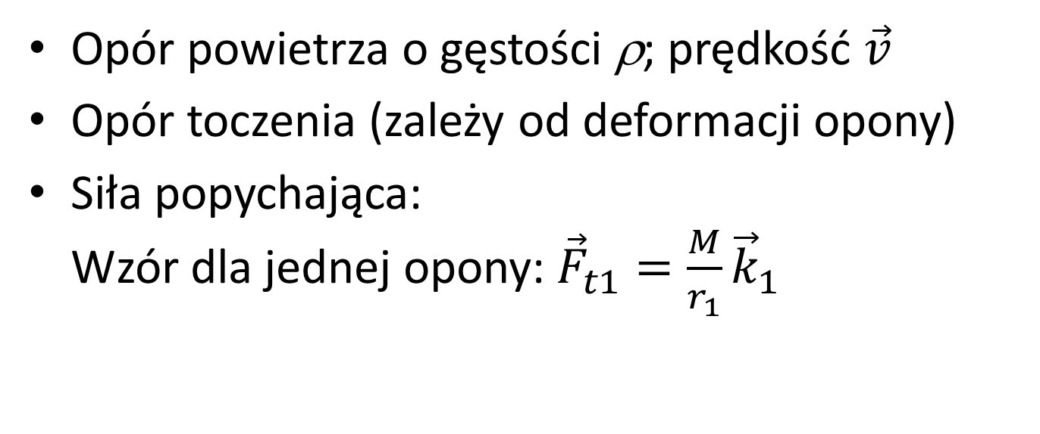
Samochód
Opór powietrza o gęstości ρ; prędkość $\vec{v}$
Opór toczenia (zależy od deformacji opony)
Siła popychająca:
Wzór dla jednej opony: ${\vec{F}}_{t1}=\frac{M}{r_{1}}{\vec{k}}_{1}$
$$\vec{F}\left(t\right)=−\left(\frac{ρ{\vec{v}}^{2}SC_{p}}{2}+\frac{4C_{t}Q}{4}\right)\frac{\vec{v}}{v}+\frac{M}{r}\vec{k}+…$$

Slide 25
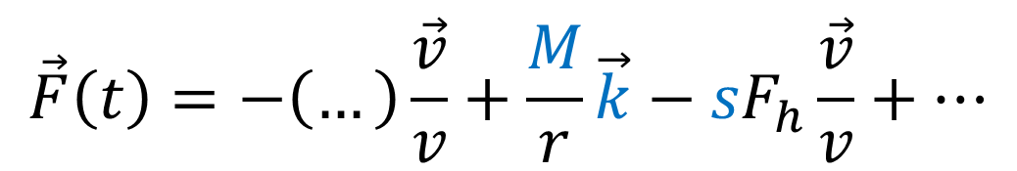
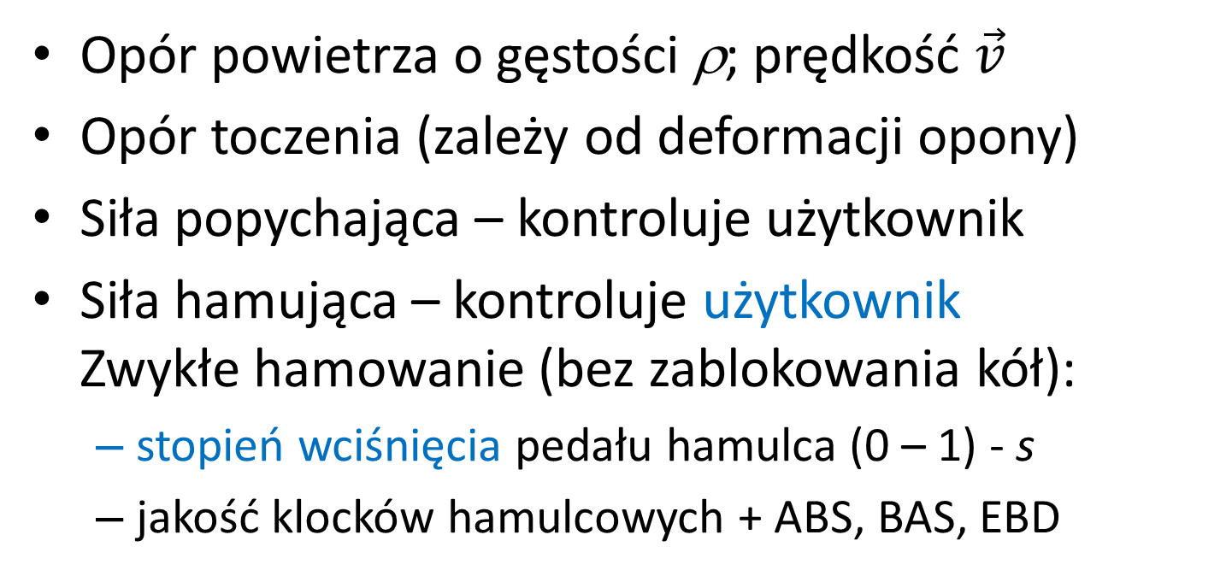
Samochód
Opór powietrza o gęstości ρ; prędkość $\vec{v}$
Opór toczenia (zależy od deformacji opony)
Siła popychająca – kontroluje użytkownik
Siła hamująca – kontroluje użytkownik
Zwykłe hamowanie (bez zablokowania kół):
  stopień wciśnięcia pedału hamulca (0 – 1) - s
  jakość klocków hamulcowych + ABS, BAS, EBD
$$\vec{F}\left(t\right)=−\left(…\right)\frac{\vec{v}}{v}+\frac{M}{r}\vec{k}−{sF}_{h}\frac{\vec{v}}{v}+…$$

Slide 26
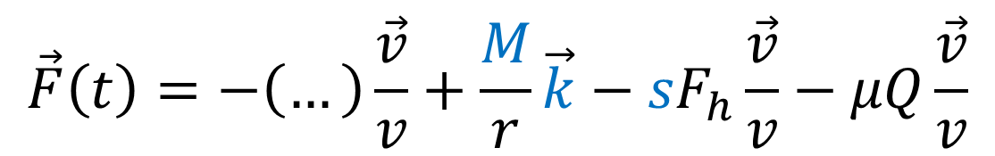
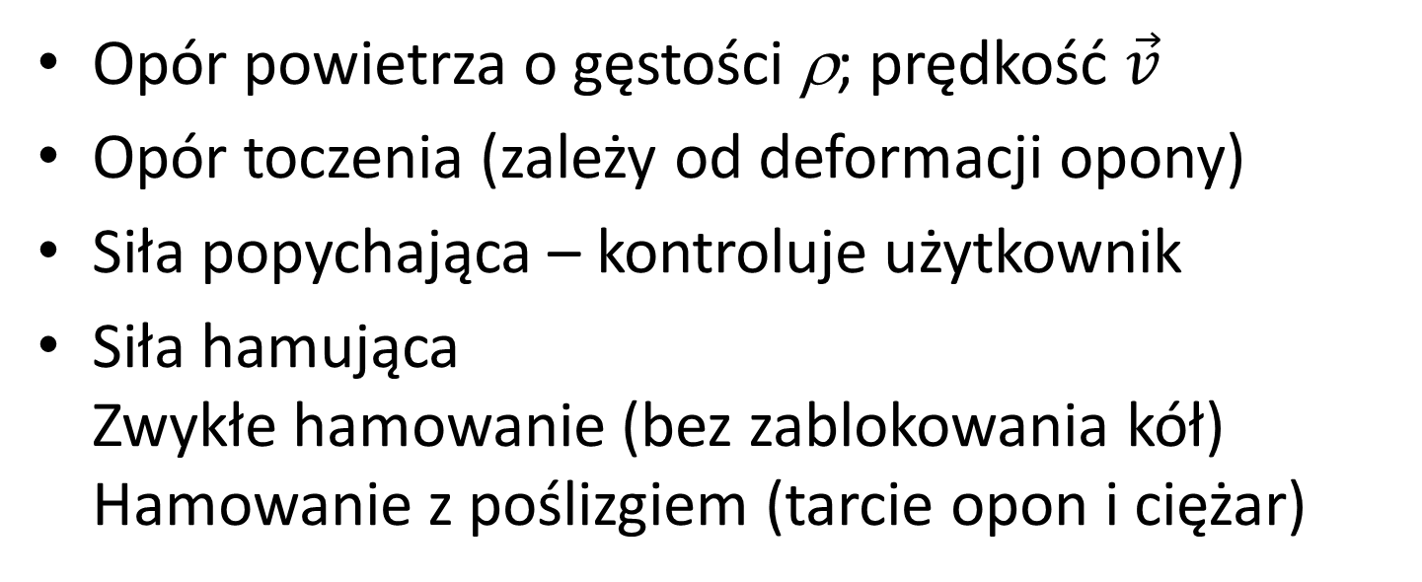
Samochód
Opór powietrza o gęstości ρ; prędkość $\vec{v}$
Opór toczenia (zależy od deformacji opony)
Siła popychająca – kontroluje użytkownik
Siła hamująca
Zwykłe hamowanie (bez zablokowania kół)
Hamowanie z poślizgiem (tarcie opon i ciężar)
$$\vec{F}\left(t\right)=−\left(…\right)\frac{\vec{v}}{v}+\frac{M}{r}\vec{k}−{sF}_{h}\frac{\vec{v}}{v}−μQ\frac{\vec{v}}{v}$$

Slide 27
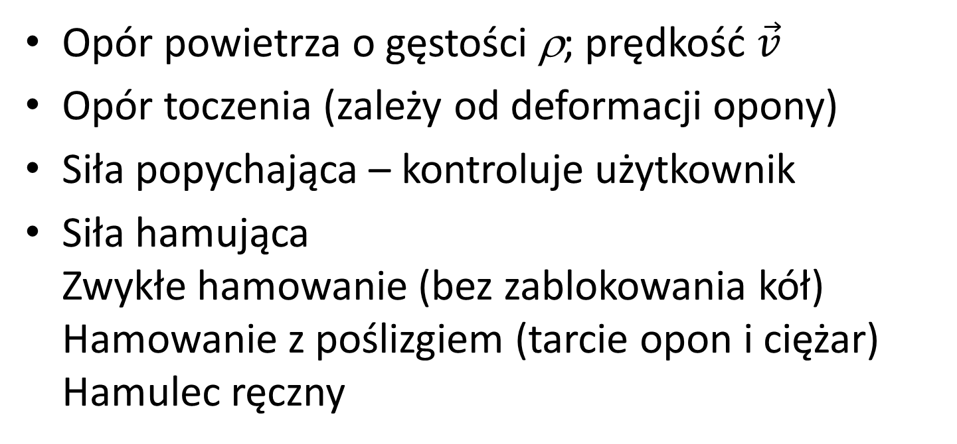
Samochód
Opór powietrza o gęstości ρ; prędkość $\vec{v}$
Opór toczenia (zależy od deformacji opony)
Siła popychająca – kontroluje użytkownik
Siła hamująca
Zwykłe hamowanie (bez zablokowania kół)
Hamowanie z poślizgiem (tarcie opon i ciężar)
Hamulec ręczny
$$\vec{F}\left(t\right)=−\left(…\right)\frac{\vec{v}}{v}+\frac{M}{r}\vec{k}−{sF}_{h}\frac{\vec{v}}{v}−μQ\frac{\vec{v}}{v}$$

Slide 28
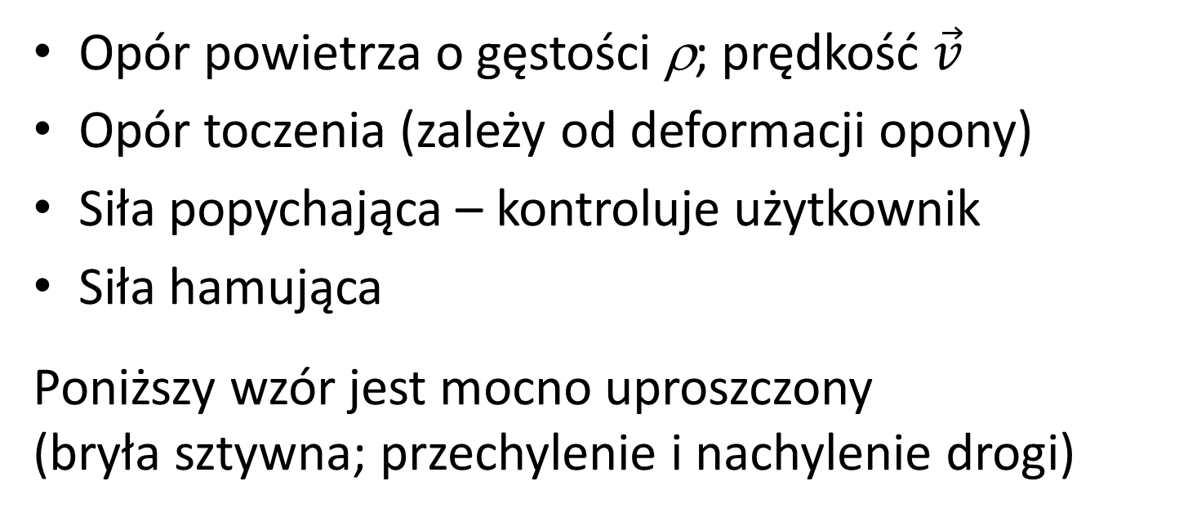
Samochód
Opór powietrza o gęstości ρ; prędkość $\vec{v}$
Opór toczenia (zależy od deformacji opony)
Siła popychająca – kontroluje użytkownik
Siła hamująca
Poniższy wzór jest mocno uproszczony
(bryła sztywna; przechylenie i nachylenie drogi)
$$\vec{F}\left(t\right)=−\left(…\right)\frac{\vec{v}}{v}+\frac{M}{r}\vec{k}−{sF}_{h}\frac{\vec{v}}{v}−μQ\frac{\vec{v}}{v}$$

Slide 29
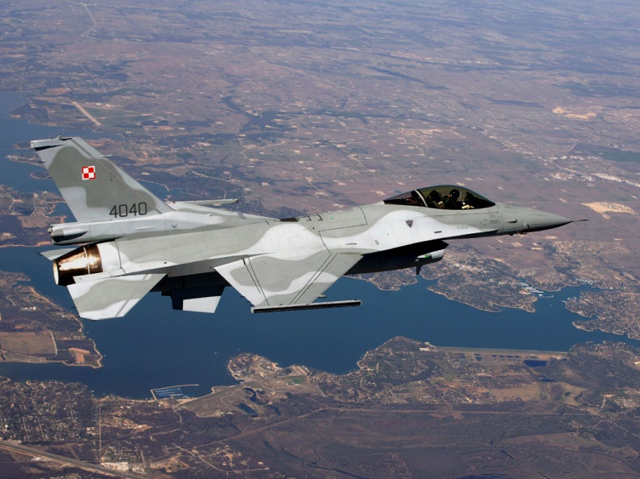
Samolot
Siła nośna
Siła ciągu
Siła oporu
Siła grawitacji
http://www.realitymod.com/forum/f597-texturing/121570-vehicle-f-16-wip-pl.html

Slide 30
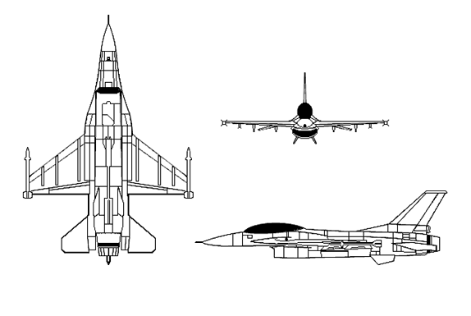
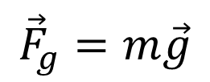

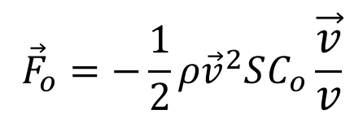

Samolot
$${\vec{F}}_{o}=\frac{1}{2}ρ{\vec{v}}^{2}SC_{n}\hat{z}$$
Siła nośna
wykresy i tabele
(empiryczne)
Siła ciągu
$${\vec{F}}_{c}=s\vec{k}F_{max}$$
Źródło: Wikipedia
Siła oporu
$${\vec{F}}_{o}=−\frac{1}{2}ρ{\vec{v}}^{2}SC_{o}\frac{\vec{v}}{v}$$
Siła grawitacji
$${\vec{F}}_{g}=m\vec{g}$$
wykresy i tabele
(empiryczne)

Slide 31
Samolot
$${\vec{F}}_{o}=\frac{1}{2}ρ{\vec{v}}^{2}SC_{n}\hat{z}$$
Siła nośna
oczywiste
uproszczenie
Skrzydło musi wepchnąć więcej powietrza
pod skrzydło niż nad nie.
Źródłem siły nośnej jest zarówno nachylenie,
jak i kształt skrzydła (latanie na plecach)

Slide 32
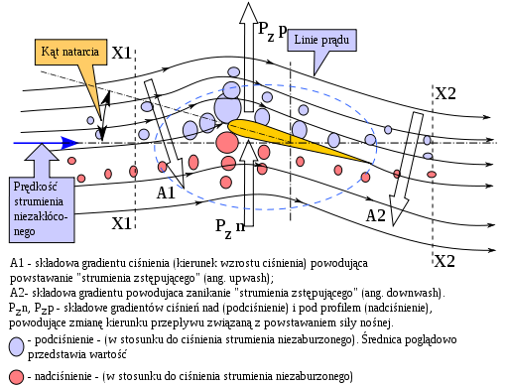
Samolot
$${\vec{F}}_{o}=\frac{1}{2}ρ{\vec{v}}^{2}SC_{n}\hat{z}$$
Siła nośna
Źródło: Wikipedia

Slide 33
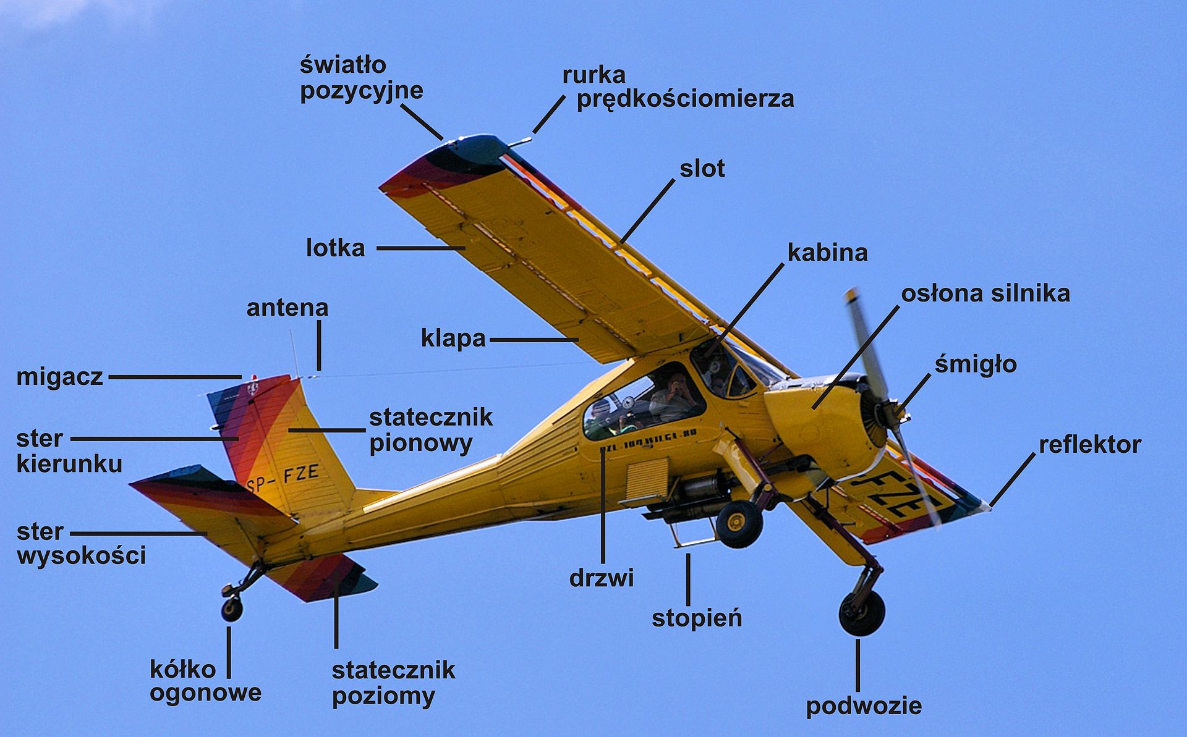
Samolot
Źródło: Wikipedia
Sterowanie przez użytkownika

Slide 34
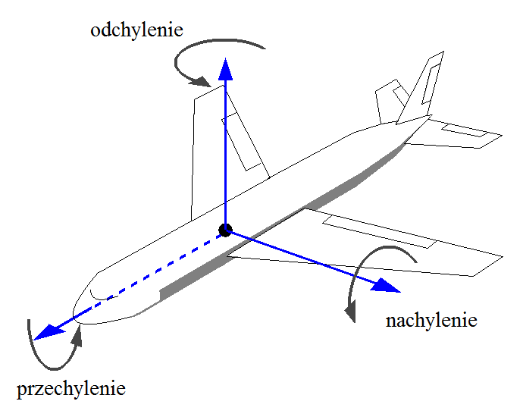
Samolot
kierunek/odchylenie (yaw)
ster kierunku - orczyk
nachylenie/pochylenie (pitch)
ster wysokości - drążek
przechylenie (roll)
skrzela (slot) – poprawiają działanie lotek
klapy – zwiększają siłę nośną (przy małych prędkościach)
lotki - drążek

Slide 35
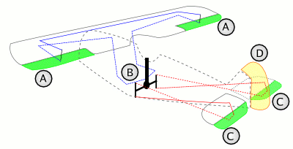
Samolot
Źródło: Wikipedia
Lotki (A) – kontrolowane za pomocą drążka
Ster wysokości (C) – kontrolowany za pomocą drążka
Ster kierunku - kontrolowany za pomocą orczyka

Slide 36
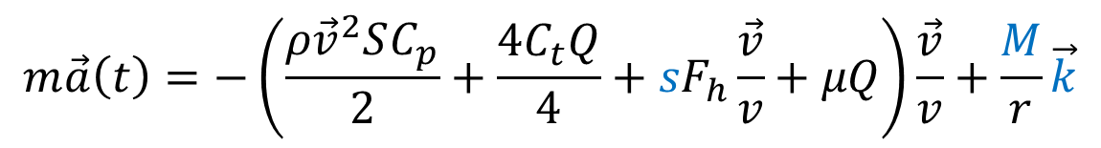



Równania ruchu
Przykłady równań ruchu z fizyki klasycznej:
$$m\vec{a}\left(t\right)=m\vec{g}−β_{o}\vec{v}$$
$$m\vec{a}\left(t\right)=−k∆\vec{r}−2β_{o}\vec{v}$$
$$m\vec{a}\left(t\right)=−\left(\frac{ρ{\vec{v}}^{2}SC_{p}}{2}+\frac{4C_{t}Q}{4}+{sF}_{h}\frac{\vec{v}}{v}+μQ\right)\frac{\vec{v}}{v}+\frac{M}{r}\vec{k}$$
$$m\vec{a}\left(t\right)=m\vec{g}+s\vec{k}F_{max}+−\frac{1}{2}ρ{\vec{v}}^{2}SC_{o}\frac{\vec{v}}{v}+\frac{1}{2}ρ{\vec{v}}^{2}SC_{n}\hat{z}$$

Slide 37




Równania ruchu
Przykłady równań ruchu z fizyki klasycznej:
$$m\ddot{\vec{r}}\left(t\right)=m\vec{g}−β_{o}\dot{\vec{r}}(t)$$
$$m\ddot{\vec{r}}\left(t\right)=−k∆\vec{r}(t) −2β_{o}\dot{\vec{r}}(t)$$
$$m\ddot{\vec{r}}\left(t\right)=−\left(\frac{ρ{\vec{v}}^{2}SC_{p}}{2}+\frac{4C_{t}Q}{4}+{sF}_{h}\frac{\vec{v}}{v}+μQ\right)\frac{\dot{\vec{r}}(t)}{\left|\dot{\vec{r}}(t)\right|}+\frac{M}{r}\vec{k}$$
$$m\ddot{\vec{r}}\left(t\right)=m\vec{g}+s\vec{k}F_{max}+$$
$$−\frac{1}{2}ρ{\left|\dot{\vec{r}}(t)\right|}^{2}SC_{o}\frac{\dot{\vec{r}}(t)}{\left|\dot{\vec{r}}(t)\right|}+\frac{1}{2}ρ{\left|\dot{\vec{r}}(t)\right|}^{2}SC_{n}\hat{z}$$

Slide 38




Równania ruchu
Przykłady równań ruchu z fizyki klasycznej:
$$m\ddot{\vec{r}}\left(t\right)+β_{o}\dot{\vec{r}}\left(t\right)−m\vec{g}=0$$
$$m\ddot{\vec{r}}\left(t\right)+2β_{o}\dot{\vec{r}}\left(t\right)+k∆\vec{r}\left(t\right)=0$$
$$m\ddot{\vec{r}}\left(t\right)+\left(\frac{ρ{\vec{v}}^{2}SC_{p}}{2}+\frac{4C_{t}Q}{4}+{sF}_{h}\frac{\vec{v}}{v}+μQ\right)\frac{\dot{\vec{r}}(t)}{\left|\dot{\vec{r}}(t)\right|}−\frac{M}{r}\vec{k}=0$$
$$m\ddot{\vec{r}}\left(t\right)+−\frac{1}{2}ρ{\left|\dot{\vec{r}}\left(t\right)\right|}^{2}SC_{o}\frac{\dot{\vec{r}}\left(t\right)}{\left|\dot{\vec{r}}\left(t\right)\right|}+\frac{1}{2}ρ{\left|\dot{\vec{r}}\left(t\right)\right|}^{2}SC_{n}\hat{z}$$
$−m\vec{g}+s\vec{k}F_{max}=0$

Slide 39

Równania ruchu
Przykład równania spoza fizyki – z biologii:
$$\dot{n}=rn−zn$$
Model
Malthusa
r – rozrodczość populacji
z – współczynnik śmiertelności (choroby, wiek)
n – liczebność populacji

Slide 40

Równania ruchu
Przykład równania spoza fizyki – z biologii:
$$\dot{n}=rn−bn^{2}−zn$$
Model
Verhulsta
r – rozrodczość populacji
z – współczynnik śmiertelności (choroby, wiek)
n – liczebność populacji
b – współczynnik konkurencji wewnątrzgatunkowej

Slide 41

Równania ruchu
Przykład równania spoza fizyki – z biologii:
$$\dot{n}=rn−\frac{r}{p}n^{2}−zn$$
Model
Verhulsta
r – rozrodczość populacji
z – współczynnik śmiertelności (choroby, wiek)
n – liczebność populacji
p – pojemność środowiskowa (konkurencja)

Slide 42

Równania ruchu
Przykład równania spoza fizyki – z biologii:
$$\dot{n}=rn\left(1−\frac{n}{p}\right)−zn$$
Model
Verhulsta
r – rozrodczość populacji
z – współczynnik śmiertelności (choroby, wiek)
n – liczebność populacji
p – pojemność środowiskowa (konkurencja)

Slide 43

Równania ruchu
Przykład równania spoza fizyki – z biologii:
$$\dot{n}=rno\left(1−\frac{n}{p}\right)−cnd−zn$$
Równania
Lotki-Volterry
r – rozrodczość populacji
z – współczynnik śmiertelności (choroby, wiek)
n – liczebność populacji
o – liczebność ofiar
d – liczebność drapieżników
p – pojemność środowiskowa
c – współczynniki drapieżnictwa
(zewnątrzgatunkowego)
Uwzględnia zjawiska
drapieżnictwa
konkurencji
symbiozy

Slide 44

Metoda Eulera
tylko zapowiedź
Taylor 1-go rzędu (jak ilorazy różnicowe)
Przepis:
  Oblicz prędkość w kolejnej chwili czasu:
  $\vec{v}\left(t+∆t\right)≈\vec{v}\left(t\right)+\vec{a}\left(t\right)∆t$
  Oblicz położenie w kolejnej chwili korzystając z pr.
  $\vec{r}\left(t+∆t\right)≈\vec{r}\left(t\right)+\vec{v}\left(t+∆t\right)∆t$
Zależy od położenia i prędkości w jednej chwili czasu (wygodne przy zmianie stanu punktu)

Slide 45

Metoda Verleta
tylko zapowiedź
Przepis (wersja podstawowa):
  Obliczanie położenia w następnej chwili czasu:
  $\vec{r}\left(t+∆t\right)≈−\vec{r}\left(t−∆t\right)+2\vec{r}\left(t\right)+\vec{a}\left(t\right){∆t}^{2}$
  Prędkość nie jest potrzebna,
  ale można ją łatwo policzyć:
  $\vec{v}(t)≈\frac{\vec{r}\left(t+∆t\right)−\vec{r}\left(t−∆t\right)}{2∆t}$
Większa dokładność przy niemal tej samej złożoności obliczeniowej.
Metoda dynamiki molekularnej

